Slide 1

T
CUAI DSL 스터디 3팀
2023.11.14
발표자 : 김동우

Slide 2
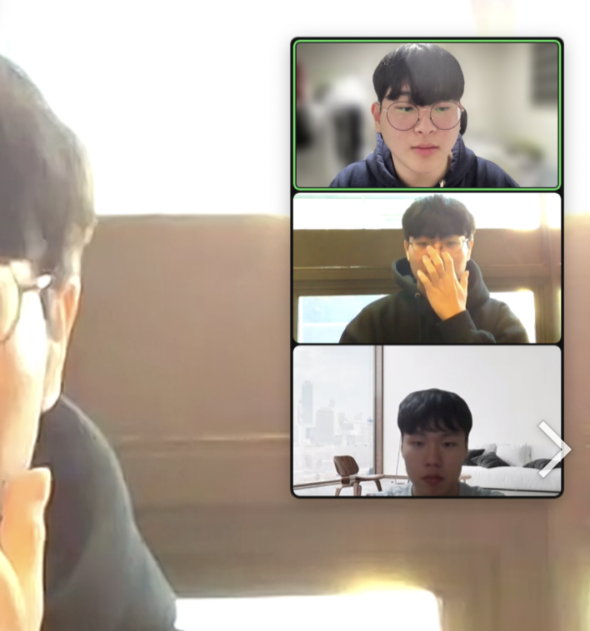
스터디원 소개 및 만남 인증
기계공학부 추현구
소프트웨어학부 김동우
AI학과 최시우

Slide 3
목차
계산 그래프
연쇄법칙
역전파
활성화함수 계층
Affine 계층
Softmax-with-Loss 계층

Slide 4
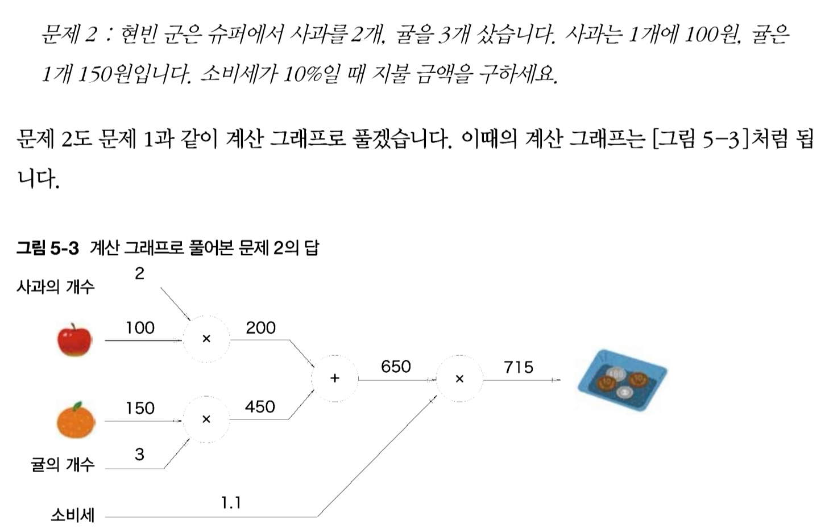
계산그래프
순전파
역전파

Slide 5
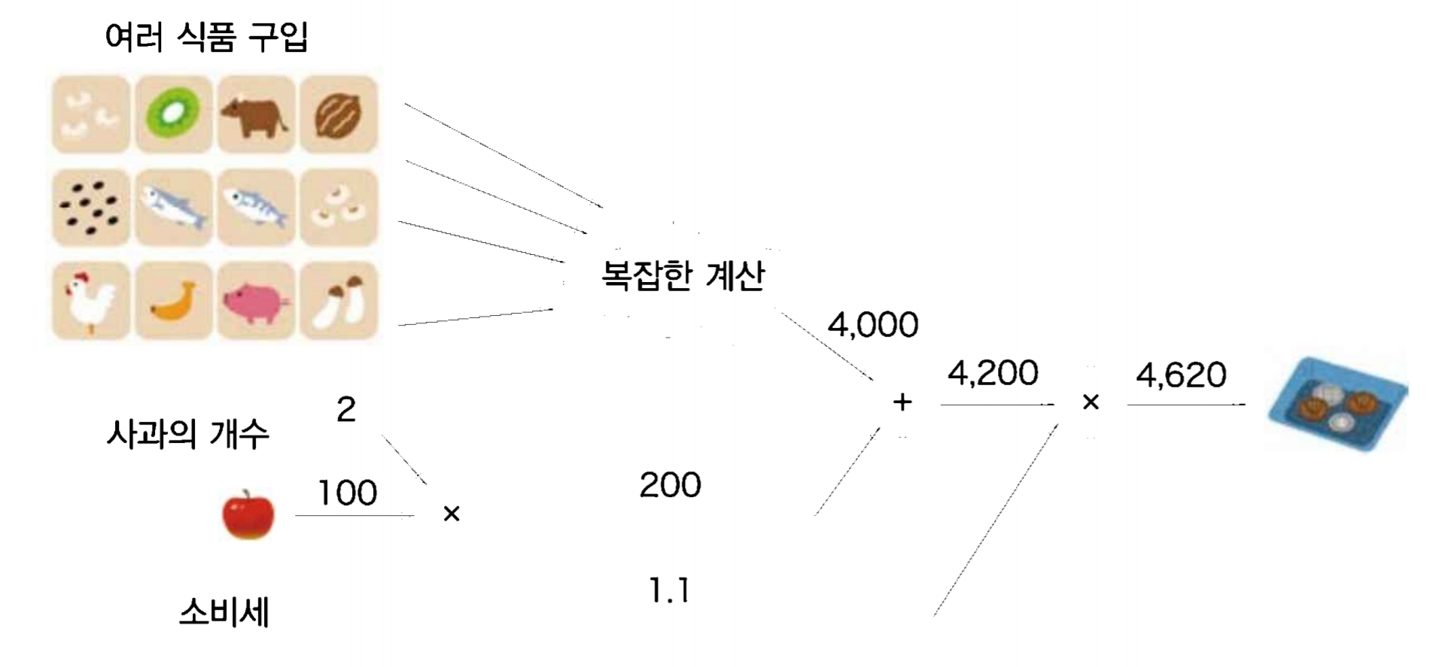
계산그래프
국소적 계산
중간 계산결과 보관

Slide 6
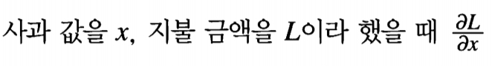
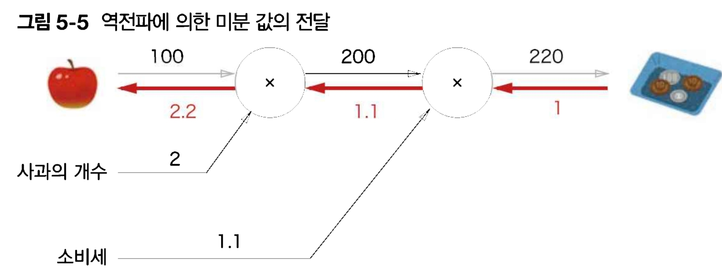
계산그래프
역전파를 통한 효율적인 미분 계산

Slide 7
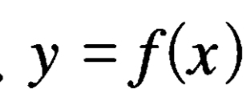
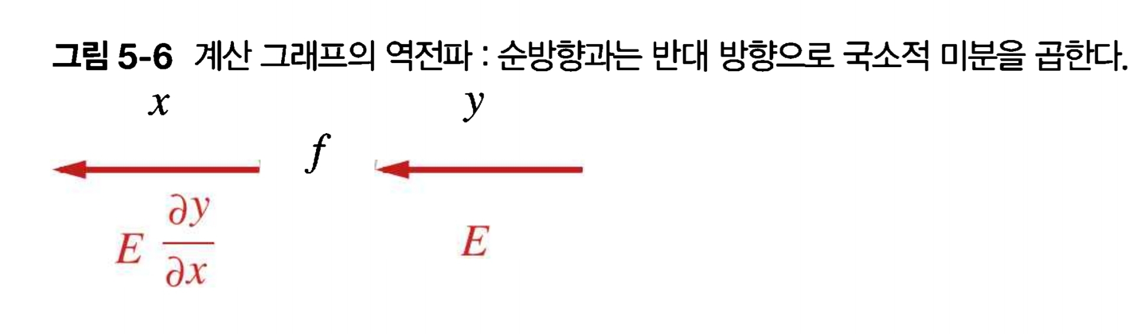
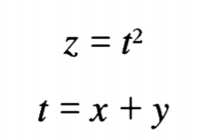
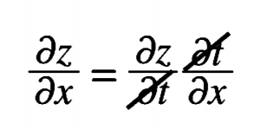
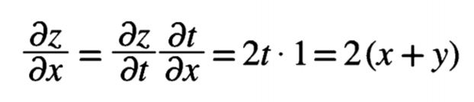
연쇄 법칙
신호 E에 노드의 국소적 미분을 곱한다음 다음 노드로 전달

Slide 8
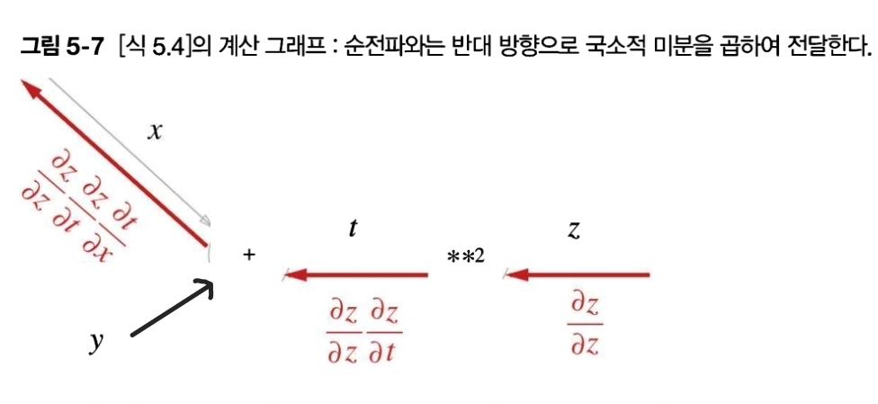
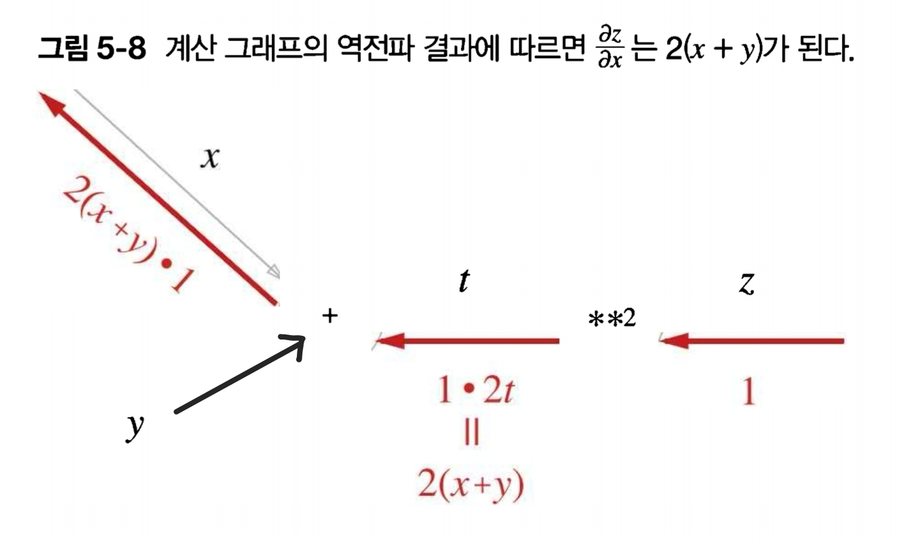
연쇄 법칙

Slide 9
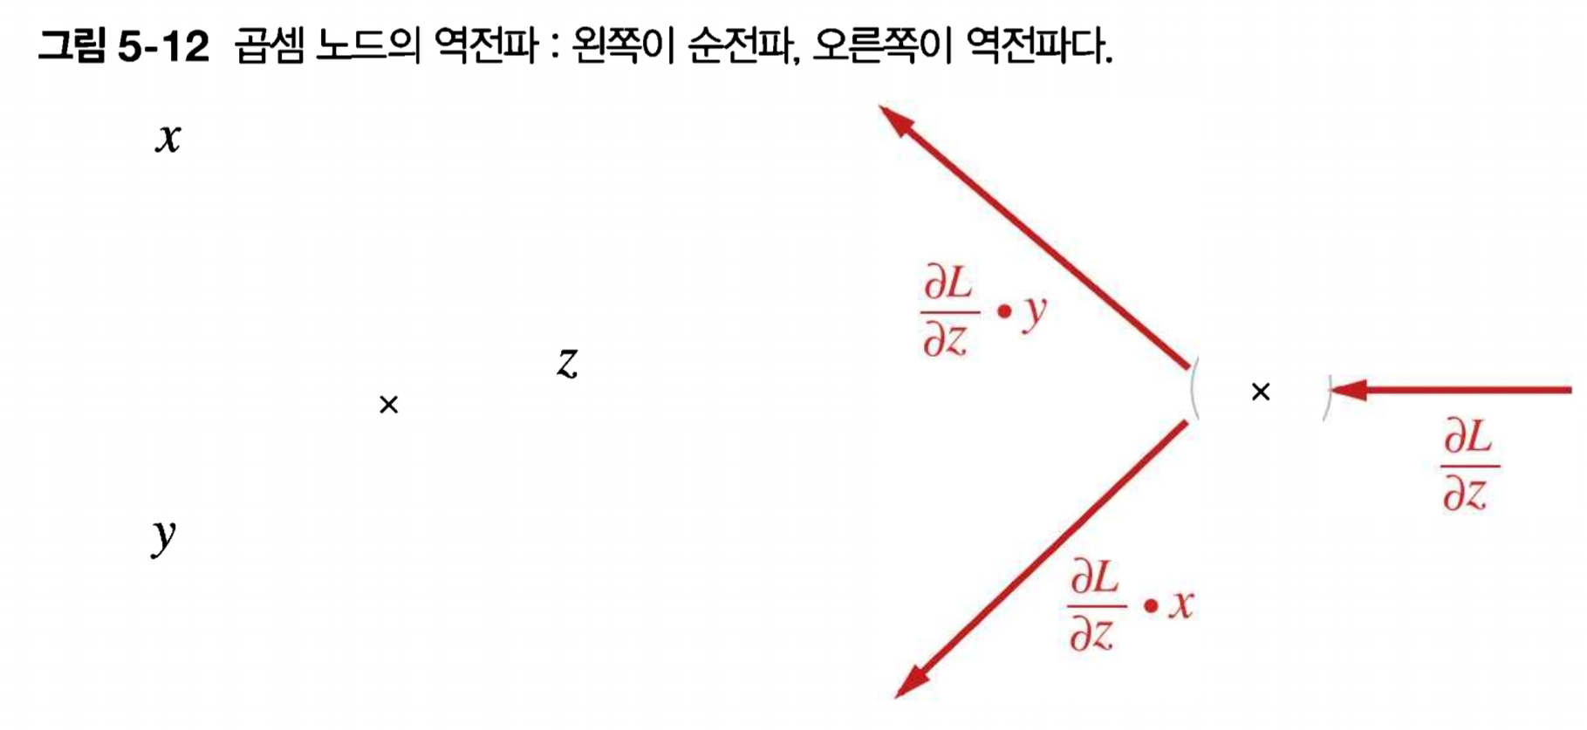
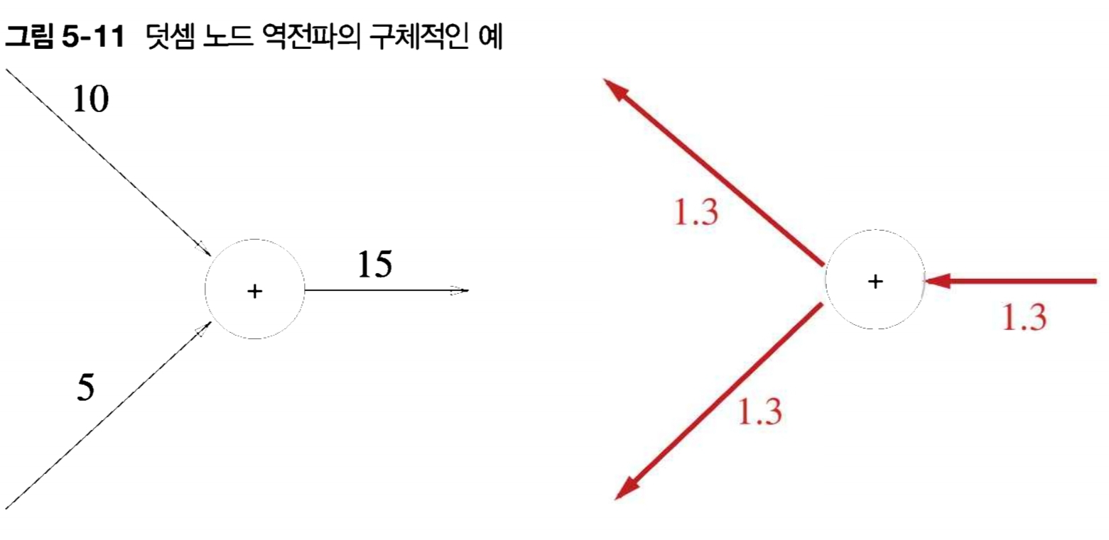
역전파

Slide 10
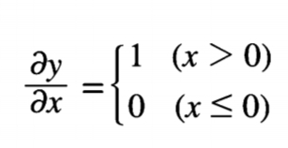
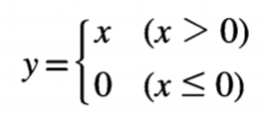
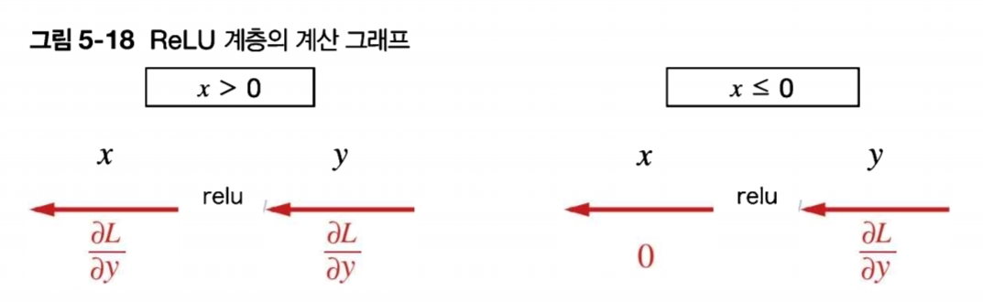
활성화함수 계층 – ReLU

Slide 11
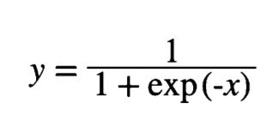
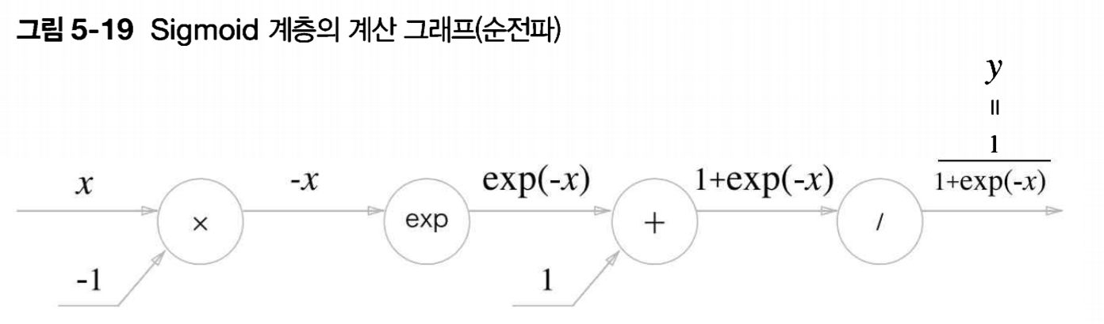
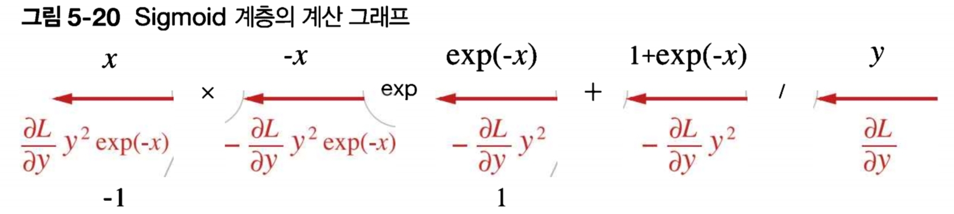
활성화함수 계층 – Sigmoid

Slide 12
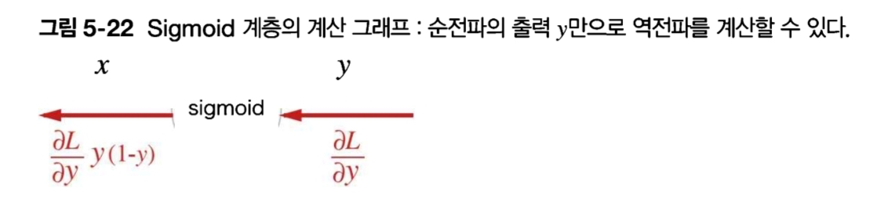
활성화함수 계층 – Sigmoid

Slide 13
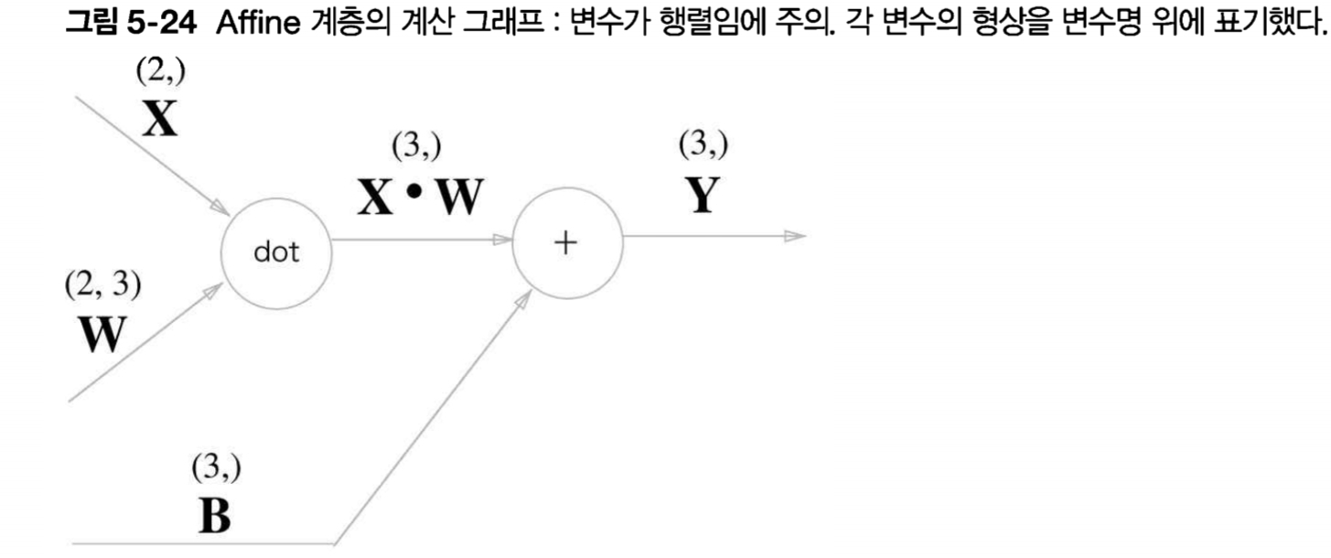
Affine 계층

Slide 14
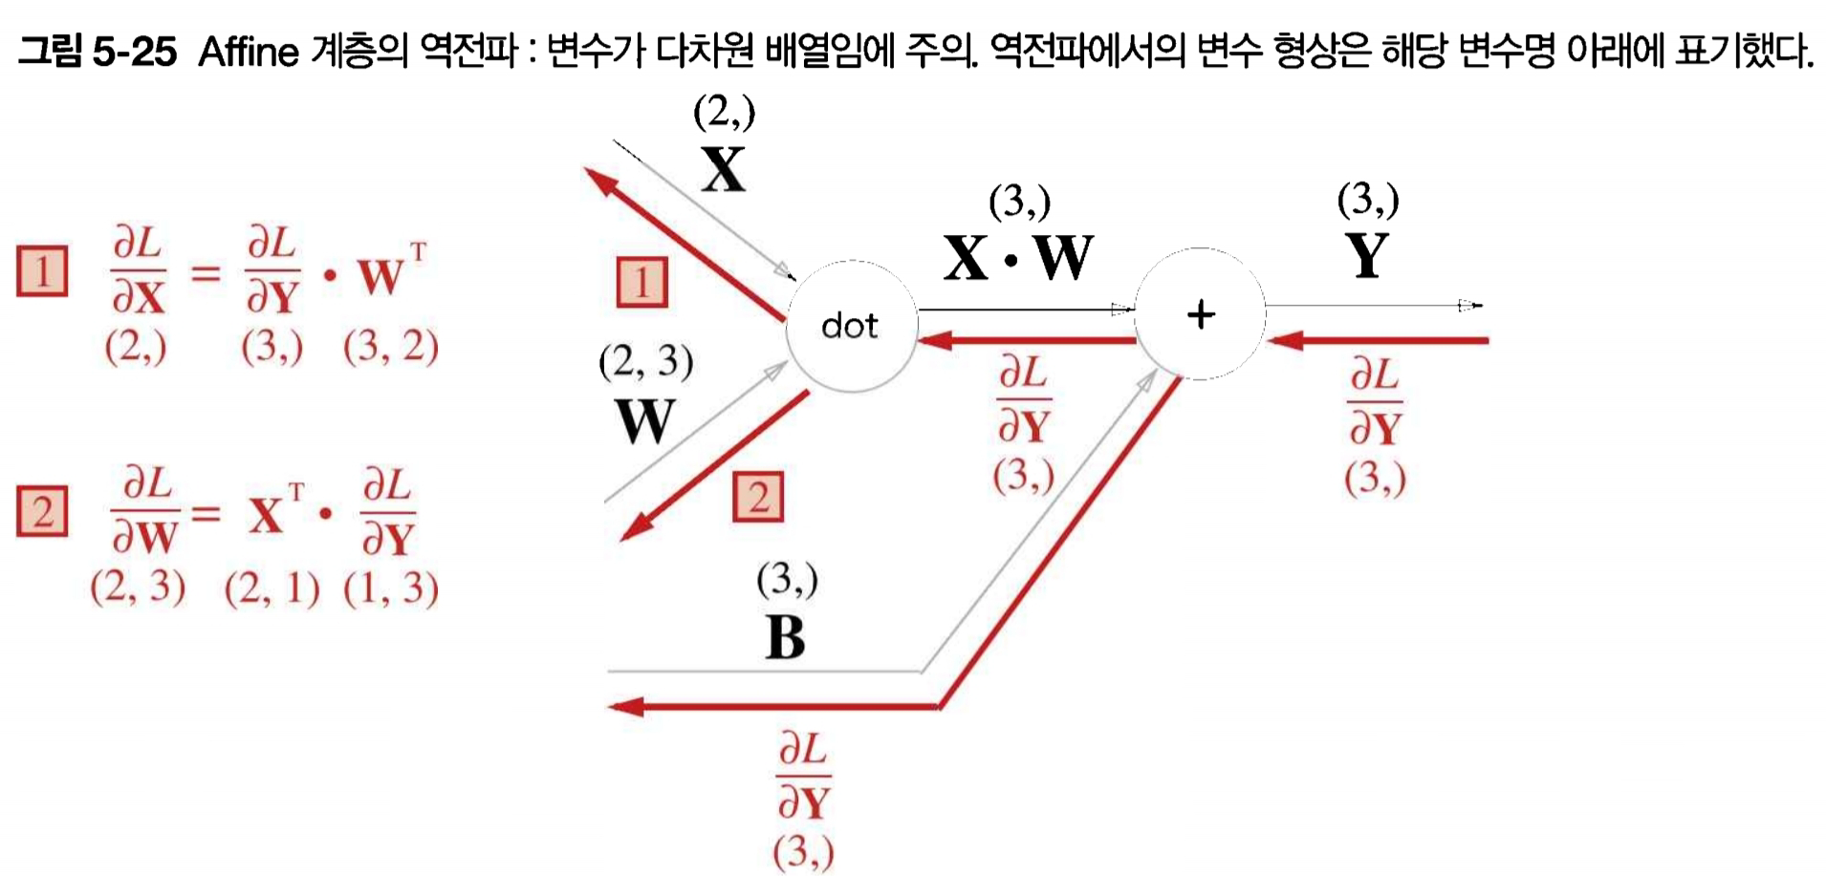
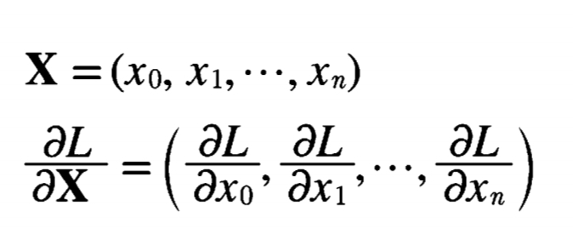
Affine 계층

Slide 15
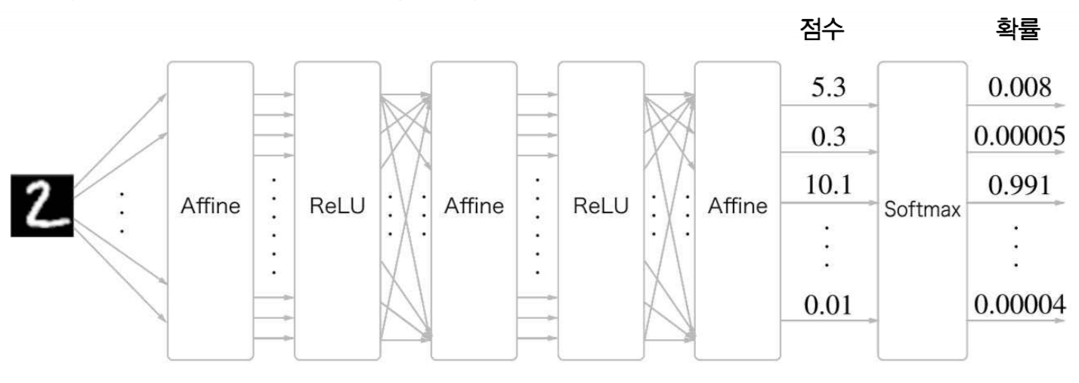
Softmax-with-Loss 계층

Slide 16
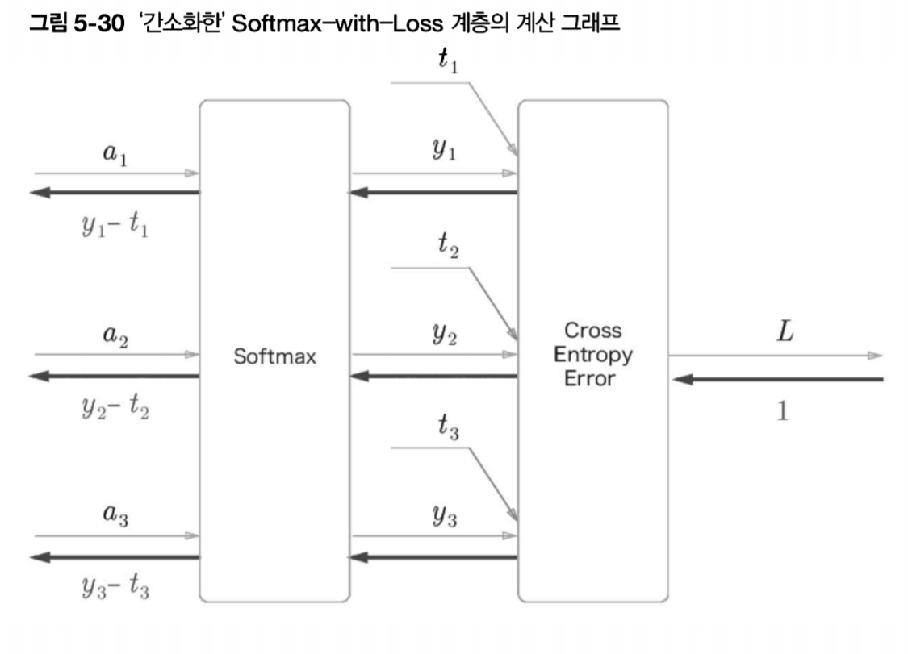
Softmax-with-Loss 계층

